Slide 1
SVN与Git使用介绍
iAuto 黄英杰 20190425

Slide 2
SVN介绍
安装包路径：\\共享\软件\通用软件软件\应用软件\SVN管理工具\TortoiseSVN-1.8.11.26392-x64-svn-1.8.13.msi
什么是SVN ？
SVN全名Subversion，即版本控制系统，是一个跨平台的软件，支持大多数常见的操作系统。作为一个开源的版本控制系统,Subversion管理着随时间改变的数据。这些数据放置在一个中央资料档案库(repository)中。这个档案库很像一个普通的文件服务器,不过它会记住每一次文件的变动。
这样你就可以把档案恢复到旧的版本,或是浏览文件的变动历史。Subversion是一个通用的系统,可用来管理任何类型的文件,其中包括了程序源码。
SVN是集中式，Git是分布式。

Slide 3
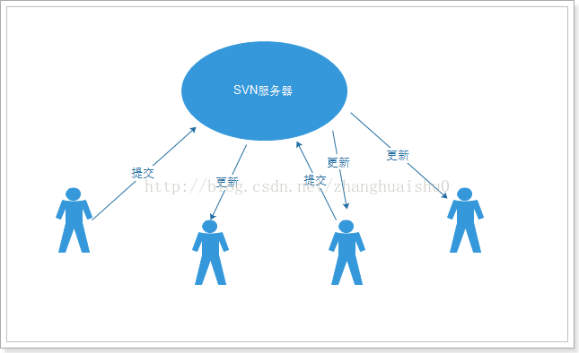
SVN工作原理示意图
使用SVN我们能：
1、多人共享同一资源，并且可以对资源实现修改和更新；
2、记录资源的每一次变更，以及记录更改该资源的人，并且可以恢复到之前的任何 一个修改点（版本）。

Slide 4
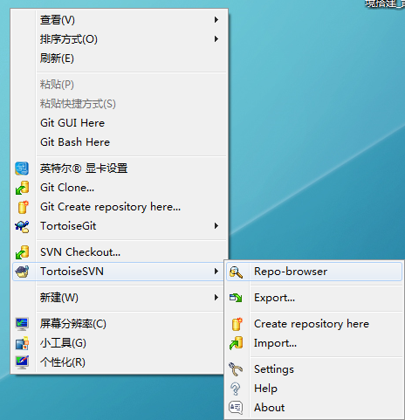
安装成功之后在桌面上单击右键会有如下图所示的画面出现：

Slide 5
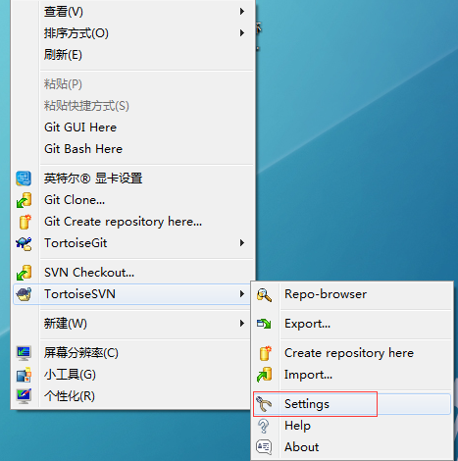
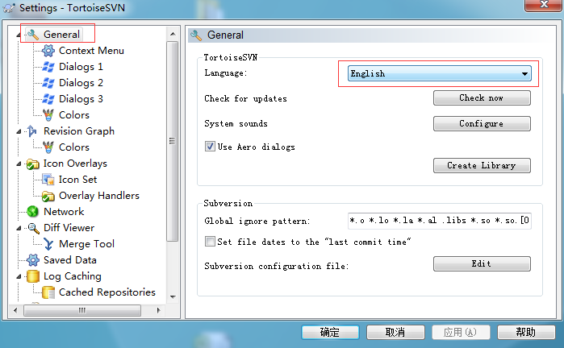
如果想汉语化请安装：\\共享\软件\通用软件软件\应用软件\SVN管理工具\LanguagePack_1.9.7.27907-x64-zh_CN.msi
然后在setting中可以设置语言：

Slide 6
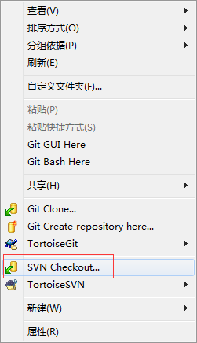
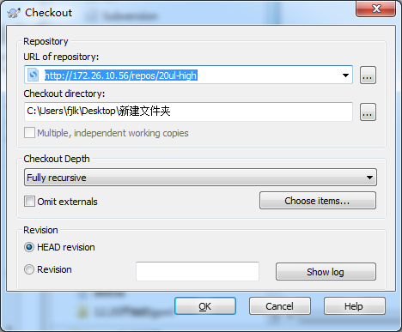
SVN的使用
检出项目
假如项目已经在服务器的仓库里，那么现在你要做的就是把它检出到本地。 首先创建一个空文件夹。在空文件夹内右键，选择SVN检出（Checkout）。
接下来看到如下画面
填入版本库地址选择OK

Slide 7
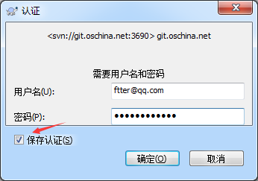
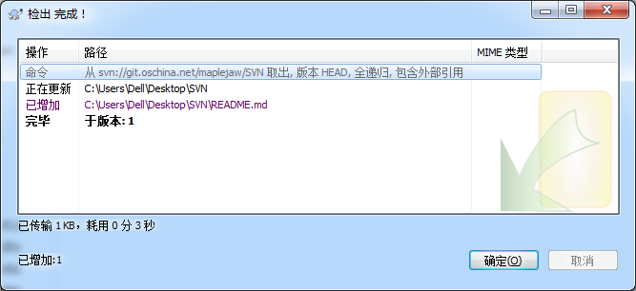
此时会弹出一个对话框让你输入账号密码，输入你的账号密码即可。记得勾选保存认证，不然每次操作都会让你输入。
等几分钟就可以检出完毕。此时在你的目录下就能看到你的项目，现在可以开始愉快的工作了。

Slide 8
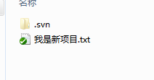
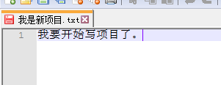
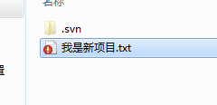
提交修改
绿色表示当前文件没有被修改过（看不见颜色的重启下电脑就好了）。
假如我现在在我是新项目.txt中加了一行字，然后保存。
发现现在变成了红色，红色表示已修改。

Slide 9
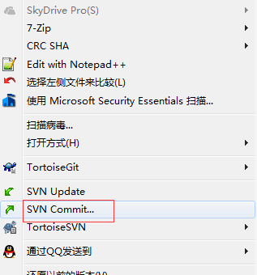
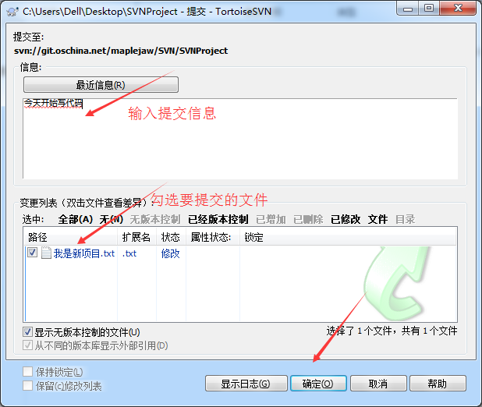
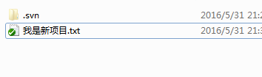
怎么提交修改？ 在目录下，右键选择提交（SVN Commit）。
务必记得输入提交信息（虽然不输入也能提交），提交信息可以方便日后查看。
提交完毕发现又变成了绿色：

Slide 10
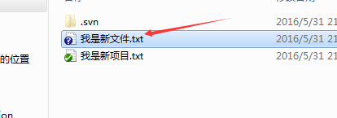
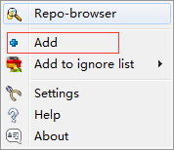

假如现在加入了一个新文件。可以看出是蓝色的。蓝色表示不属于版本库的未知文件，未知文件是不能提交的。
记住选择增加（Add）把它加入到版本库里面去。
接下来，只需写代码，然后正常提交即可。删除文件也应该右键提交。
如果遇到冲突，比如你和服务器上的改了同一个地方。 这时候你需要更新下来解决冲突，然后再次提交即可。

Slide 11
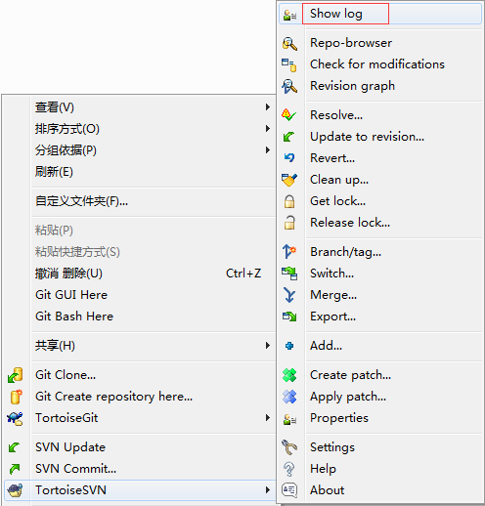
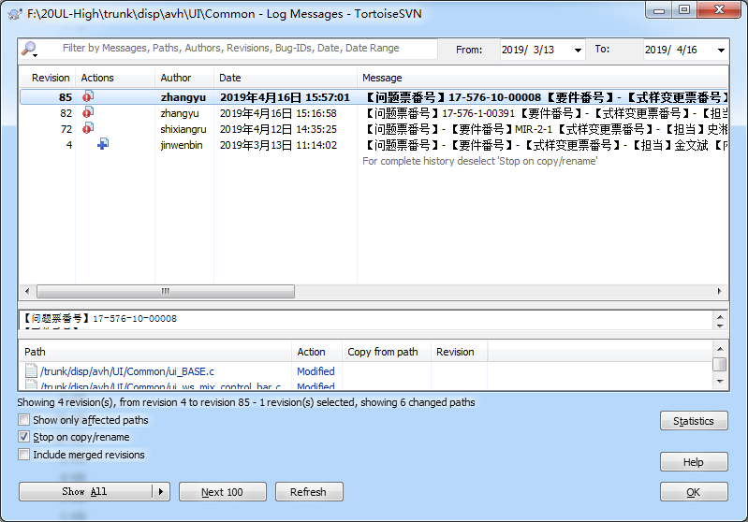
查看日志
选择显示日志，可以看出团队里面的其他人做了什么。

Slide 12
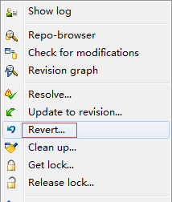
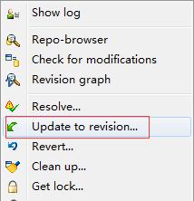
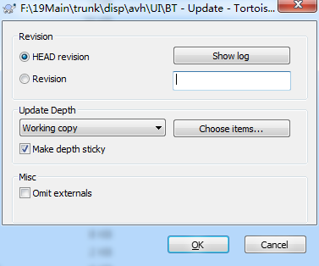
版本回滚
如果你改了东西，但是还没有提交，可以使用还原功能（Revert）。
但是如果我们写错了东西并且提交了上去怎么办？通过版本回滚可以将文件恢复到以前的版本。右键更新至版本(Update to revision)，通过查看日志来选择版本，然后回滚即可。 最后再右键SVN Update一下，服务器上的代码就回到之前的版本了。

Slide 13
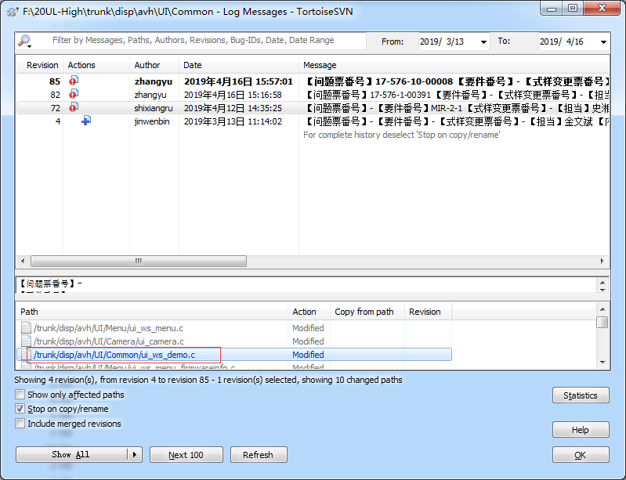
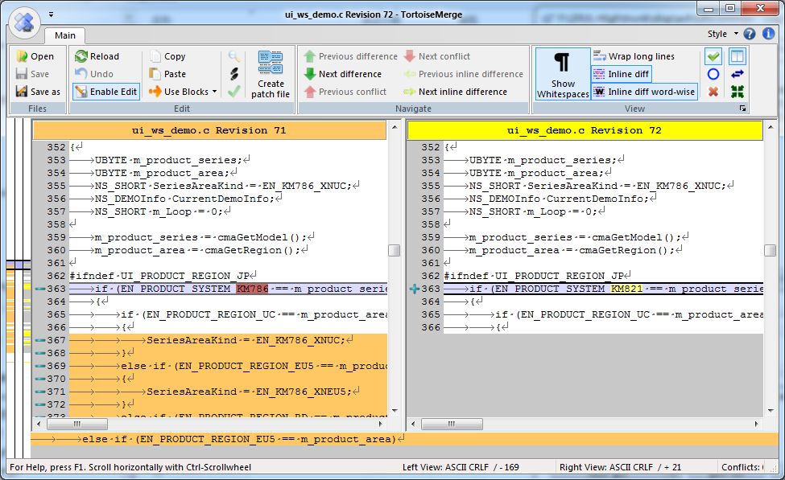
查看每次提交更改的内容
使用show log查看日志，之后左键双击修改过的文件，即可查看，如下图所示。

Slide 14
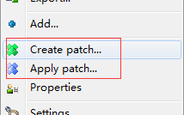
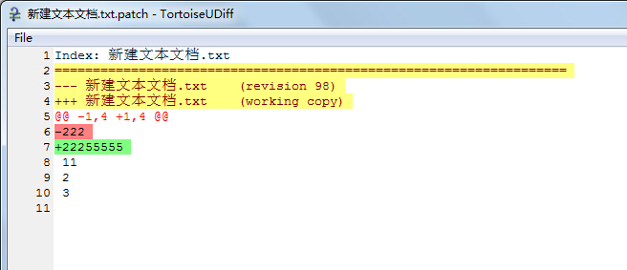
SVN的patch
1、最简单的方法是基于修改的文件直接创建补丁，在将本地文件修改后，在签入SVN之前（有红色叹号标记时），选中文件，使用TortoiseSVN的Create patch菜单可以直接将文件的修改创建为patch格式的补丁文件：
Create patch和Apply patch就是创建和应用补丁

Slide 15
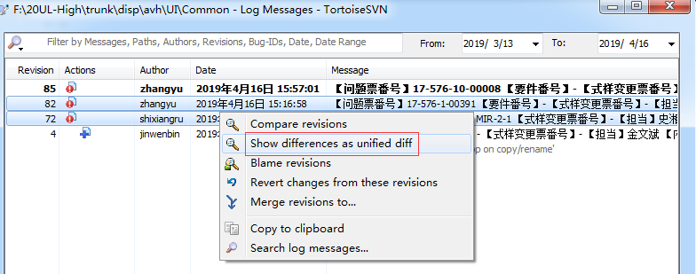
2、还有一种方式可以基于已签入的改动来创建补丁。
在主干目录上使用TortoiseSVN的Show Log菜单，用Ctrl选中两个版本，右 键使用图中标记的菜单：
在产生的新窗口中使用File Save存为补丁即可。
补丁的应用非常简单，选中应用位置使用Apply patch菜单，然后选择应用的补丁即可。

Slide 16
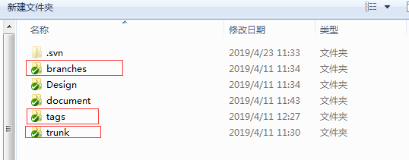
SVN的trunk、branches、tags
在SVN中创建代码库时，通常会创建trunk、branches、tags三个子目录，当然，你也可以用其他名称来实现主干和分支的功能。
trunk－主干，或称主线，顾名思义，是开发的主线。
branches－分支，是从主线上分出来，独立于主线的另一条线。可以创建多个分支。一个分支总是从主干一个备份开始的，从那里开始，发展自己独有的历史。这样可以不影响主要的产品开发线以及避免编译错误等。当我们添加的新功能完成后可以将其合并到主干中。
tags－标记，主要用于项目开发中的里程碑，比如开发到一定阶段可以单独一个版本作为发布等，它往往代表一个可以固定的完整的版本。

Slide 17
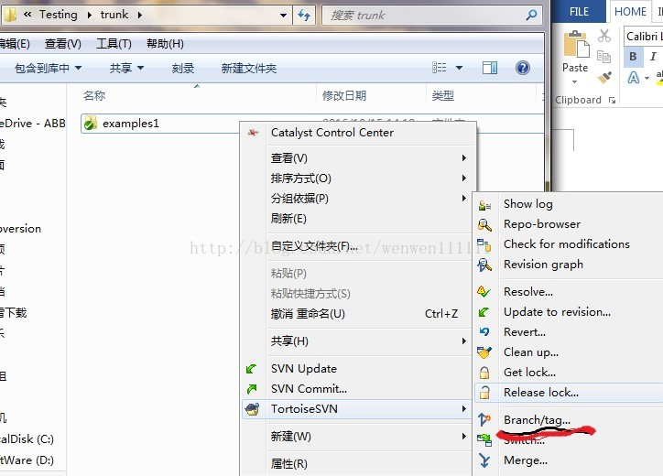
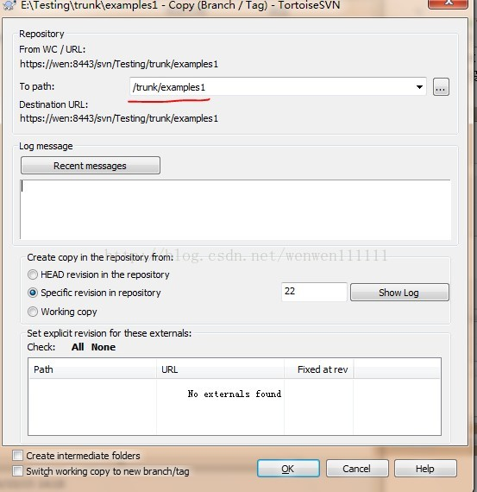
svn的merge操作
1、trunk目录下创建examples1目录，里面添加文件hello.c，之后commit到服务器。
2、创建分支到branches/examples1。
(1)在trunk的examples1目录，选择Branch/tag，创建分支。
(2)路径选择branches/examples，并添加日志，之后点击OK。点确定后，svn服务器上已经将trunk的examples1 copy到branches/examples1了，但是没有自动同步到本地。需要本地update目录才能下载分支。

Slide 18
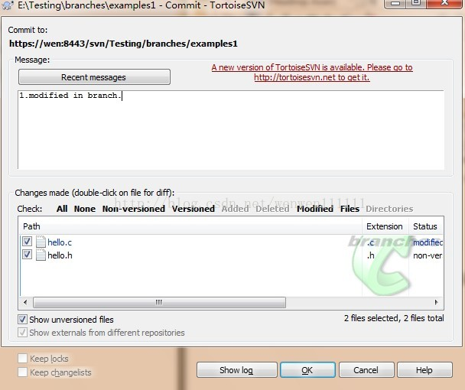
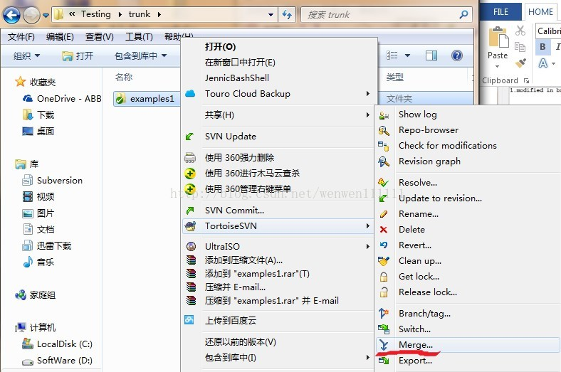
3、修改branch/examples1下的内容（修改hello.c，添加hello.h），并commit到服务器。
4. 将branch下的examples1合并到trunk的examples1.
a. 在trunk下的examples1目录选择merge功能。

Slide 19
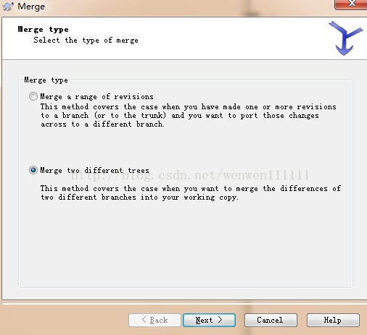
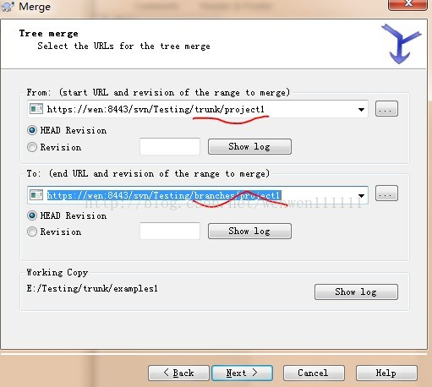
b.选择different tree
c. 在From中选择trunk的路径，在to中选择branches路径。在merge时，前后版本会先比较内容，再将差异部分copy到本地。From是左边，类似于原始版本，to是右边，类似于修改后的程序。其实可以理解为，from为左边，起始状态，to为右边，最终状态。他们之间会做diff比较，之后将to的内容更新到from。
d. merge之后，branches的内容已经更新到trunk目录，之后通过commit，将内容放到服务器。

Slide 20
总结
我们在日常使用中，最常用的是更新和提交操作。这两个步骤务必要非常熟练。此外，需要注意的是，所有版本控制工具只能跟踪文本文件（能用记事本打开查看的文件），不要妄想SVN能记录你word改了哪一行。一旦遇到word冲突，记住仔细对比两个版本，然后解决冲突。

Slide 21
Git介绍
Git是目前最先进的分布式版本控制系统（没有之一）
集中式版本控制（SVN）
就好比这一个团队中，版本库都集中在一台服务器上，每个开发者都要从服务器上获取最新的版本库后才能进行开发，开发完了再把新的版本提交回去。
分布式版本控制（Git）
则是这个团队中每个人的电脑上都会有一份完整的版本库。大家在开发的时候提交到自己的git库，然后再推送到远端的数据库。
安装：\\共享\软件\通用软件软件\应用软件\git图形化工具

Slide 22
Git的基本操作
git init
用 git init 在目录中创建新的 Git 仓库。 你可以在任何时候、任何目录中这么做，完全是本地化的。
在目录中执行 git init，就可以创建一个 Git 仓库了。
git clone
使用 git clone 拷贝一个 Git 仓库到本地，让自己能够查看该项目，或者进行修改。
如果你需要与他人合作一个项目，或者想要复制一个项目，看看代码，你就可以克隆那个项目。
git add
git add 命令可将修改添加到暂存区。
git commit
使用 git add 命令将想要的修改内容写入暂存区， 而执行 git commit 将暂存区内容添加到仓库中。
git status
git status 命令用于查看项目的当前状态。

Slide 23
新项目中，添加所有文件很普遍，我们可以使用 git add . 命令来添加当前项目的所有文件。
git diff
git diff 命令显示已写入暂存区与已修改但尚未写入暂存区的改动的区别, git status 显示你上次提交更新后的更改或者写入暂存区的改动， 而 git diff 一行一行地显示这些改动具体内容是什么。
git commit、git push、git pull、 git fetch、git merge 的含义与区别
git commit：是将本地修改过的文件提交到本地库中；
git push：是将本地库中的最新信息发送给远程库；
git pull：是从远程获取最新版本到本地，并自动merge；
git fetch：是从远程获取最新版本到本地，不会自动merge；
git merge：是用于将其他指定的分支中的内容合并到当前分支中，用来合并 两个分支；
git pull 相当于 git fetch + git merge。

Slide 24
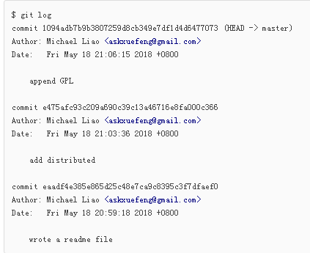
版本回退
用git log命令查看我们提交的历史记录。git log命令显示从最近到最远的提交日志。
以上为例子，可以看到，最近的一次是append GPL，上一次是add distributed，最早的一次是wrote a readme file。
我们要把当前版本append GPL回退到上一个版本add distributed，就可以使用git reset命令：$ git reset --hard HEAD^
在Git中，用HEAD表示当前版本也就是最新的提交。上一个版本就是HEAD^，上上一个版本就是HEAD^^
也可以找到commit id，然后执行：$ git reset --hard <commit id> 进行代码回退。

Slide 25
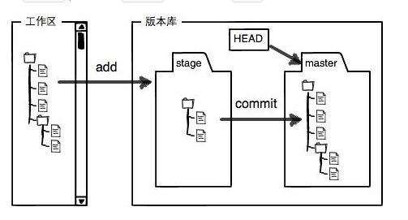
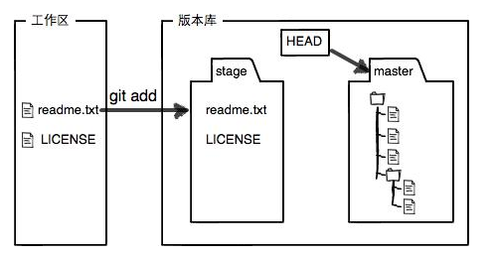
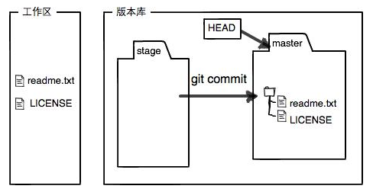
工作区和暂存区
Git和其他版本控制系统如SVN的一个不同之处就是有暂存区的概念。
在你电脑里能看到的目录，一个文件夹就是一个工作区。
工作区有一个隐藏目录.git，这个不算工作区，而是Git的版本库。Git的版本库里存了很多东西，其中最重要的就是称为stage（或者叫index）的暂存区，还有Git为我们自动创建的第一个分支master，以及指向master的一个指针叫HEAD。
我们把文件往Git版本库里添加的时候，是分两步执行的：
第一步是用git add把文件添加进去，实际上就是把文件修改添加到暂存区；
第二步是用git commit提交更改，实际上就是把暂存区的所有内容提交到当前分支。
下图所示为把文件readme.txt和LICENSE的修改提交到分支的过程。

Slide 26
撤销修改
场景1：当你改乱了工作区某个文件的内容，想直接丢弃工作区的修改时，用命令git checkout -- file。
场景2：当你不但改乱了工作区某个文件的内容，还添加到了暂存区时，想丢弃修改，分两步，第一步用命令git reset HEAD <file>，就回到了场景1，第二步按场景1操作。
场景3：已经提交了不合适的修改到版本库时，想要撤销本次提交，参考版本回退一节，不过前提是没有推送到远程库。
删除文件
一般情况下，你通常直接在文件管理器中把没用的文件删了，或者用rm命令删了。
现在你有两个选择，一是确实要从版本库中删除该文件，那就用命令git rm删掉，并且git commit。
另一种情况是删错了，因为版本库里还有呢，所以可以很轻松地把误删的文件恢复到最新版本：$ git checkout -- test.txt

Slide 27
远程库
要关联一个远程库，使用命令git remote add origin git@server-name:path/repo-name.git；
关联后，使用命令git push -u origin master第一次推送master分支的所有内容；
此后，每次本地提交后，只要有必要，就可以使用命令git push origin master推送最新修改；
分布式版本系统的最大好处之一是在本地工作完全不需要考虑远程库的存在，也就是有没有联网都可以正常工作，而SVN在没有联网的时候是拒绝干活的！当有网络的时候，再把本地提交推送一下就完成了同步。
使用命令git clone克隆一个本地库。

Slide 28
分支管理
分支在实际中有什么用呢？假设你准备开发一个新功能，但是需要两周才能完成，第一周你写了50%的代码，如果立刻提交，由于代码还没写完，不完整的代码库会导致别人不能干活了。如果等代码全部写完再一次提交，又存在丢失每天进度的巨大风险。
现在有了分支，就不用怕了。你创建了一个属于你自己的分支，别人看不到，还继续在原来的分支上正常工作，而你在自己的分支上干活，想提交就提交，直到开发完毕后，再一次性合并到原来的分支上，这样，既安全，又不影响别人工作。 Git的分支是与众不同的，无论创建、切换和删除分支，Git在1秒钟之内就能完成！无论你的版本库是1个文件还是1万个文件。（指针操作的原因，想深入了解的可以上网查查）
Git鼓励大量使用分支：
查看分支：git branch
创建分支：git branch <name>
切换分支：git checkout <name>
创建+切换分支：git checkout -b <name>
合并某分支到当前分支：git merge <name>
删除分支：git branch -d <name>

Slide 29
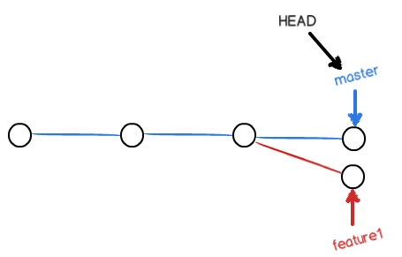
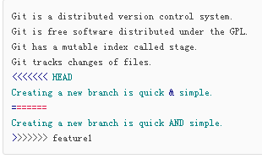
解决合并分支时候的冲突
Git会用<<<<<<<，=======，>>>>>>>标记出不同分支的内容。如下：
当Git无法自动合并分支时，就必须首先解决冲突。解决冲突后，再提交，合并完成。
解决冲突就是把Git合并失败的文件手动编辑为我们希望的内容，再提交。
用git log --graph命令可以看到分支合并图。

Slide 30
多人协作开发
推送分支
推送分支，就是把该分支上的所有本地提交推送到远程库。推送时，要指定本地分支，这样，Git就会把该分支推送到远程库对应的远程分支上：
$ git push origin master
如果要推送其他分支，比如dev，就改成：
$ git push origin dev
抓取分支
多人协作时，大家都会往master和dev分支上推送各自的修改。使用git pull把最新的提交抓取下来。
抓取最新代码并提交你的修改：
远程分支比你的本地更新时，先用git pull试图合并；
如果合并有冲突，则解决冲突，并在本地提交（git add，git commit）；
没有冲突或者解决掉冲突后，再用git push origin <branch-name>推送就能成功！

Slide 31
Git使用实例：
■切替到demo_harvey_wirelessCarplay分支
repo init -u ssh://192.168.8.74:29418/Src/Goni/platform/manifest -m iTron.xml
cd .repo/manifests/
git checkout Goni/Demo/Harvey
repo sync
repo forall -c "git checkout remotes/Goni/Goni/Demo/harvey -b wirelessCarplay“
■新工程创建
repo init -u ssh://gaolei@192.168.8.74:29418/Src/Goni/platform/manifest -b dragon/master -m iTron.xml
repo sync
repo start dragon_master --all
■遇到分支无法更新问题时：
repo forall -c "git gc --prune=now"

Slide 32
Git常用命令：
git branch 查看本地所有分支 git status 查看当前状态 git commit 提交 git branch -a 查看所有的分支 git branch -r 查看本地所有分支 git commit -am "init" 提交并且加注释 git remote add origin git@192.168.1.119:ndshow git push origin master 将文件给推到服务器上 git remote show origin 显示远程库origin里的资源 git push origin master:develop git push origin master:hb-dev 将本地库与服务器上的库进行关联 git checkout --track origin/dev 切换到远程dev分支 git branch -D master develop 删除本地库develop git checkout -b dev 建立一个新的本地分支dev git merge origin/dev 将分支dev与当前分支进行合并 git checkout dev 切换到本地dev分支 git remote show 查看远程库 git add . git rm 文件名(包括路径) 从git中删除指定文件 git clone git://github.com/schacon/grit.git 从服务器上将代码给拉下来 git config --list 看所有用户 git ls-files 看已经被提交的 git rm [file name] 删除一个文件 git commit -a 提交当前repos的所有的改变 git add [file name] 添加一个文件到git index git commit -v 当你用－v参数的时候可以看commit的差异 git commit -m "This is the message describing the commit" 添加commit信息 git commit -a -a是代表add，把所有的change加到git index里然后再commit git commit -a -v 一般提交命令 git log 看你commit的日志 git diff 查看尚未暂存的更新 git rm a.a 移除文件(从暂存区和工作区中删除) git rm --cached a.a 移除文件(只从暂存区中删除) git commit -m "remove" 移除文件(从Git中删除) git rm -f a.a 强行移除修改后文件(从暂存区和工作区中删除) git diff --cached 或 $ git diff --staged 查看尚未提交的更新 git stash push 将文件给push到一个临时空间中 git stash pop 将文件从临时空间pop下来 git pull 本地与服务器端同步 ----------------------------------------------------------------- git push (远程仓库名) (分支名) 将本地分支推送到服务器上去。

Slide 33
总结
Git虽然极其强大，命令繁多，但常用的就那么十来个，掌握好这十几个常用命令，你已经可以得心应手地使用Git了。
拉取和提交代码的操作需要熟练掌握。

Slide 34
谢谢大家！

